Slide 1
«Светофор – друг ребят и зверят»

Slide 2
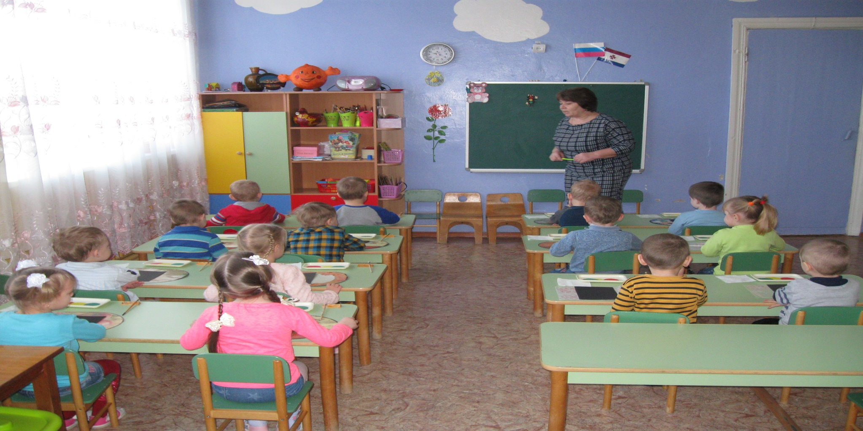
На занятиях по ПДД во второй младшей группе происходит знакомство с понятием светофор.

Slide 3
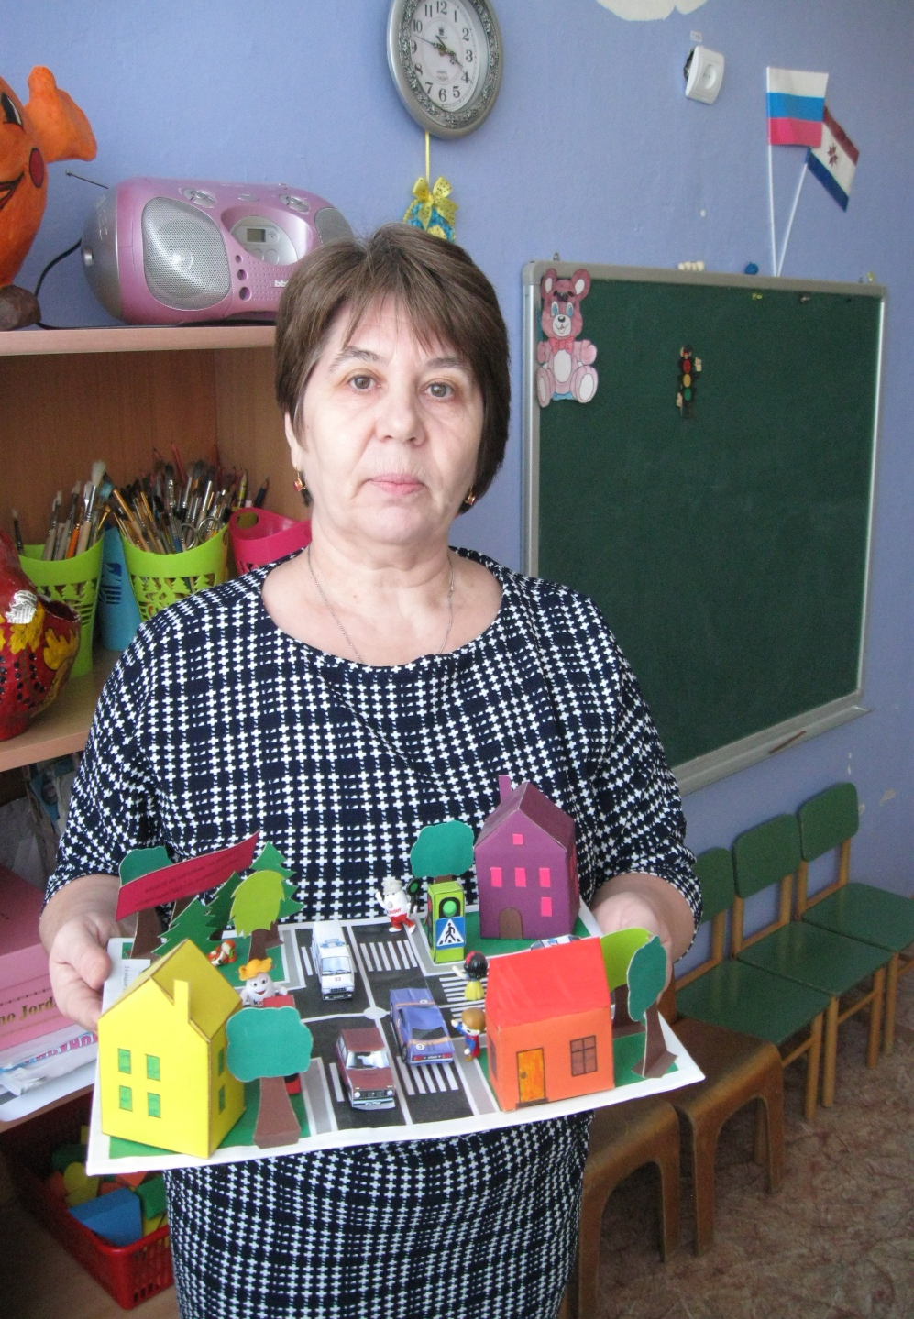
Автор: Панина Л.Н.

Slide 4
Занятия проходят в три этапа.
Игра
Беседа
Апликация

Slide 5
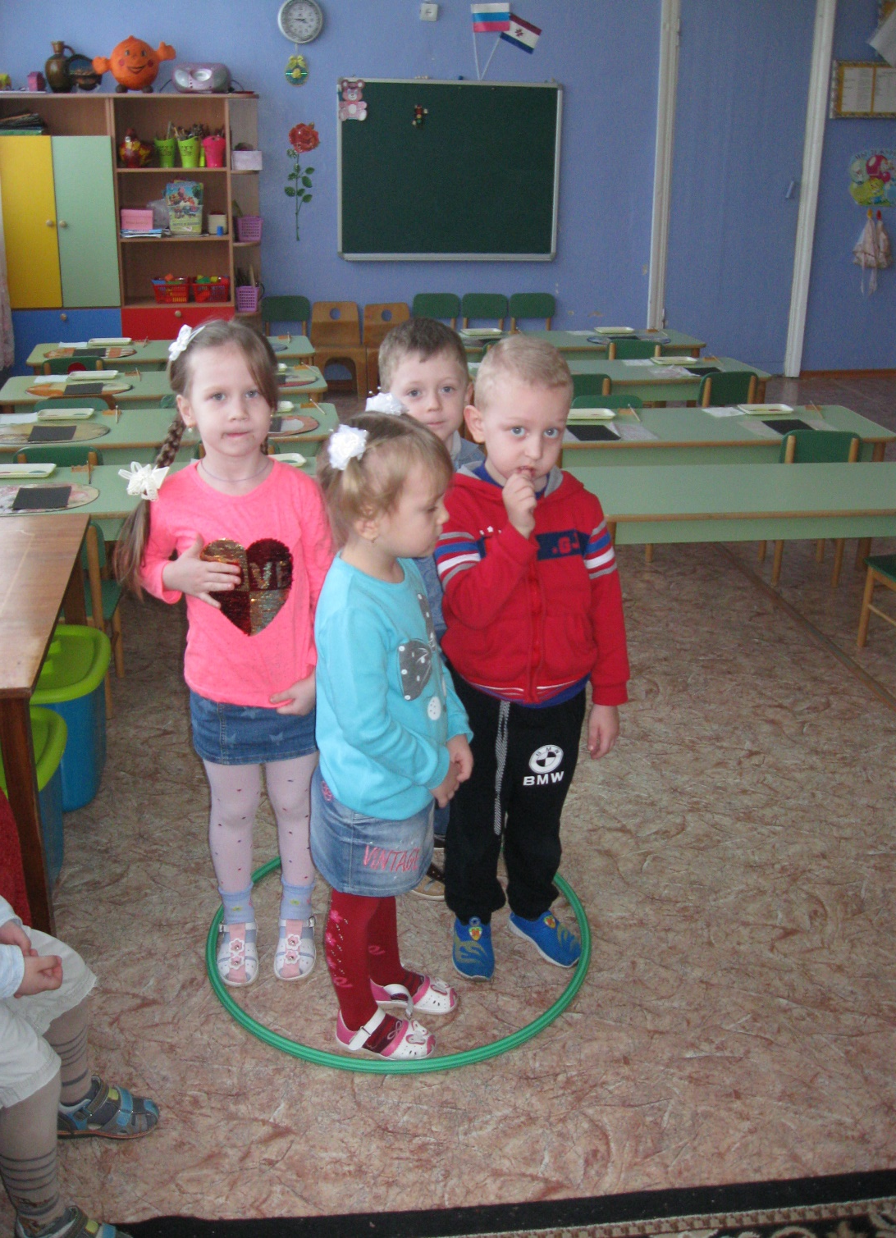
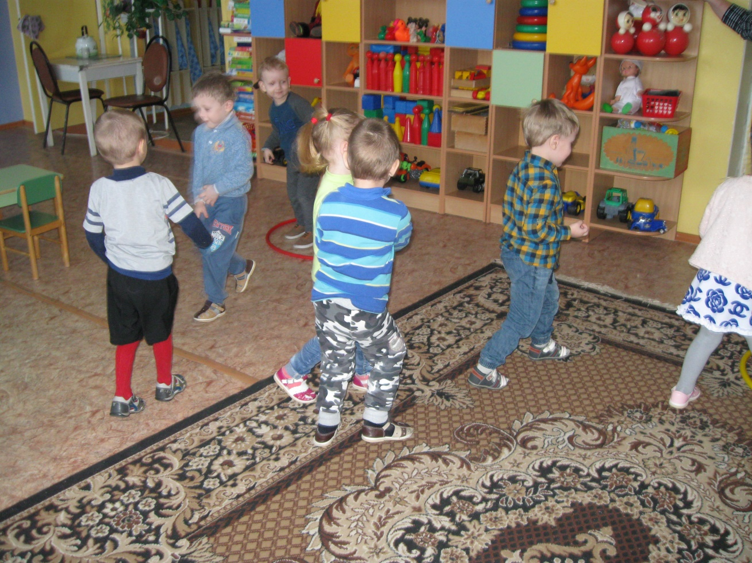

Slide 6
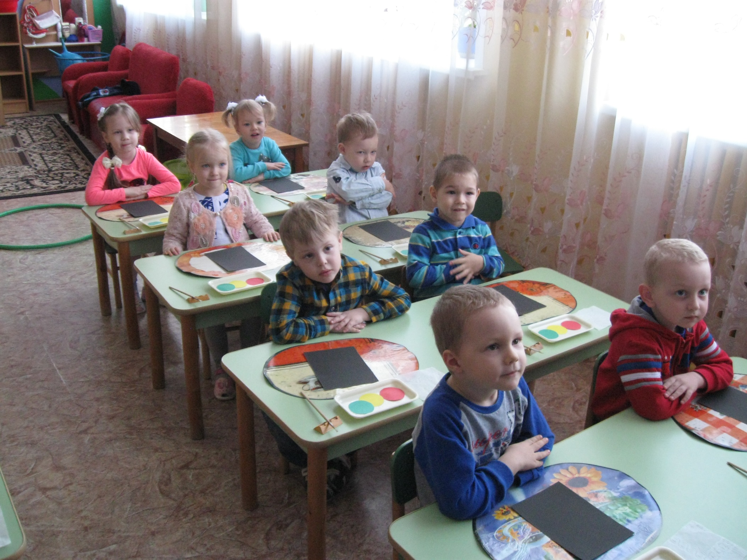

Slide 7
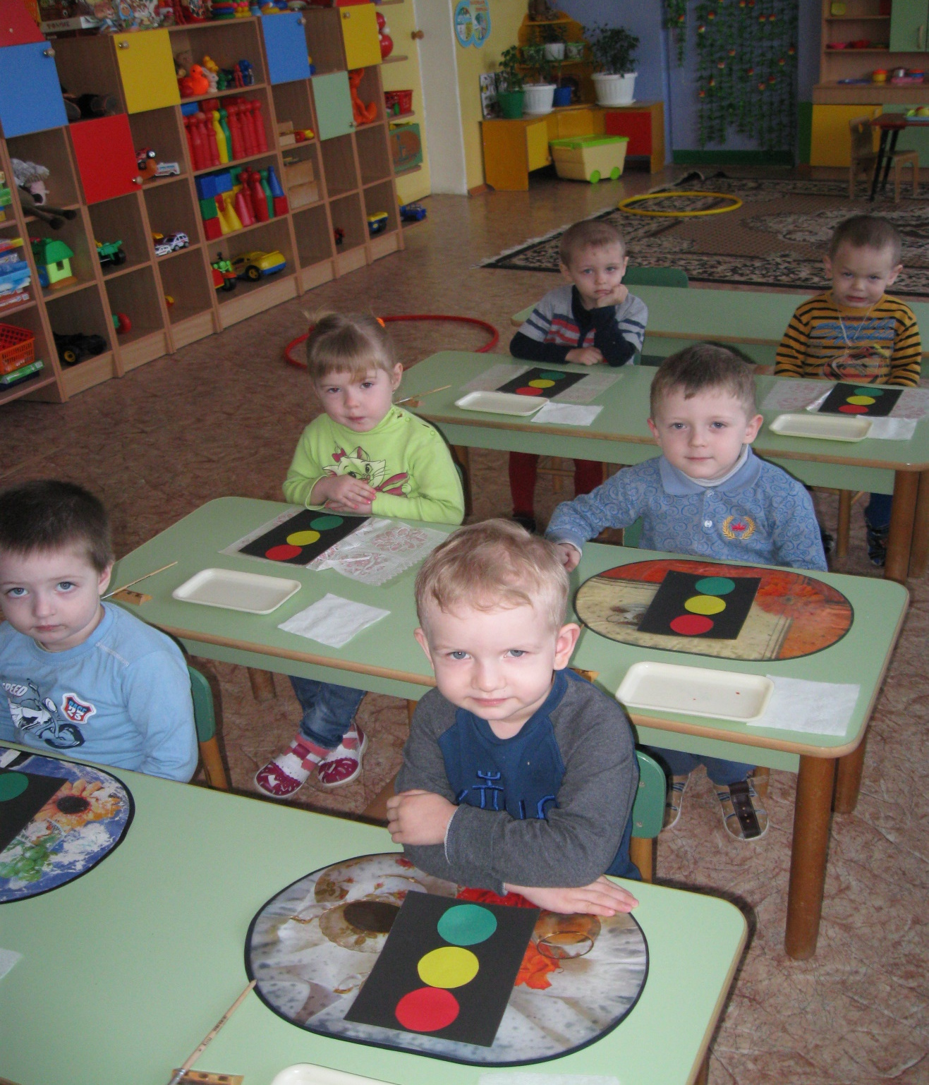

Slide 8
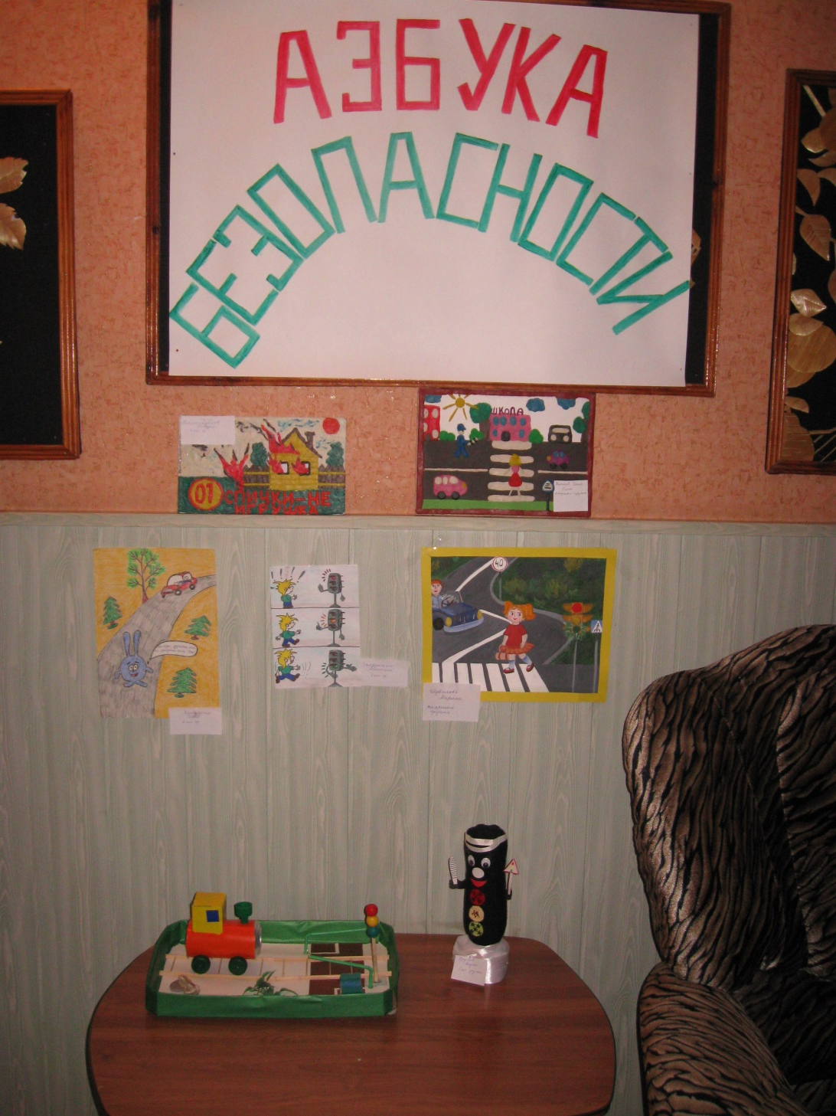
Знакомство детей и родителей с правилами ПДД проходит в рамках родительского клуба «Моя семья – мое счастье»

Slide 9
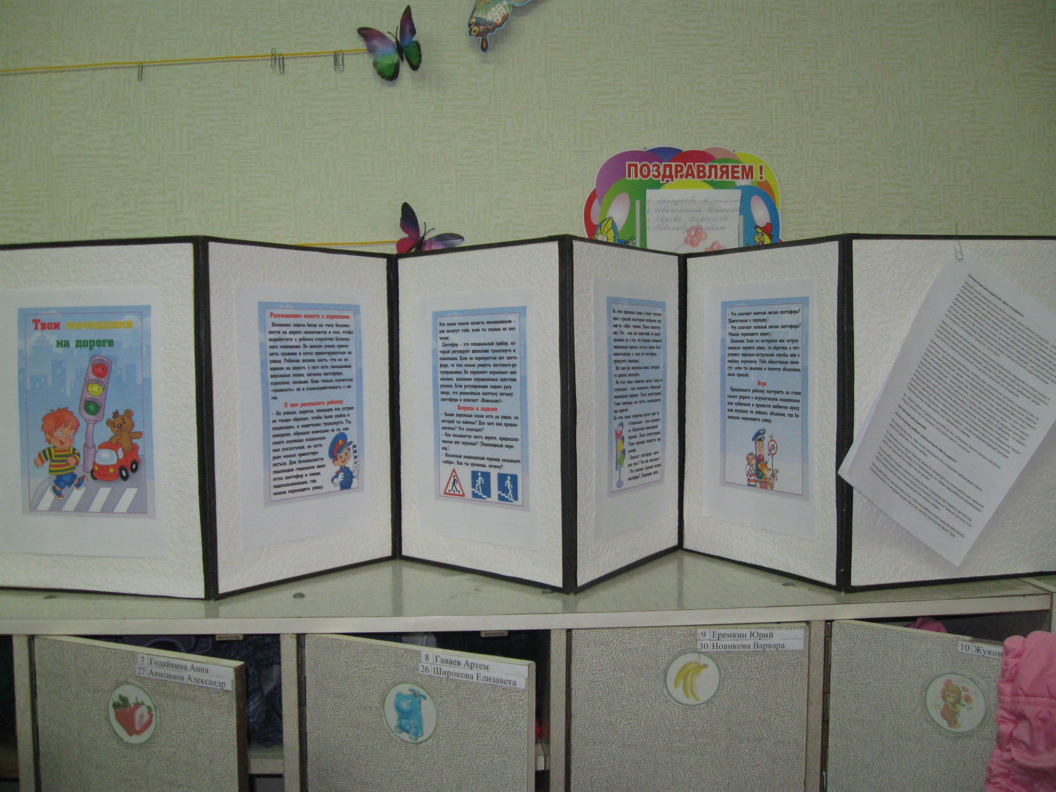
Выставляются папки-передвижки для родителей по консультации правил ПДД

